Slide 1
Teoría Sociológica I
Vanesa Marín Zuluaga
Sharon Dayana Cerón
Jenny Gutiérrez
George Simmel, Sobre la Aventura

Slide 2
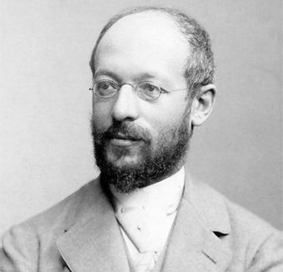
Georg Simmel

Slide 3
Georg Simmel (1858-1918)
Nació el 1 de Marzo de 1828 en la ciudad de Berlín, murió el 28 de Septiembre de 1918 en Estrasburgo.
Filosofo y Sociólogo Alemán.
Publicó obras de psicología, filosofía y sociología.
Comenzó sus estudios en la universidad en 1876, primero en historia, después en psicología, etnología y por ultimo sus intereses se inclinaron hacia la filosofía y sociología.

Slide 4
En Alemania, la sociología como ciencia independiente, surgió relativamente tarde.
La sociología tuvo lugar en las universidades alemanas hasta finales del siglo xix.
A mediados de la década de 1890, Simmel ya era miembro del: ‘‘Institute
Internationale Sociologe’’.
Catedrático de filosofía en la Universidad de Estrasburgo.
Estudio y escribió sobre Kant.
Simmel fue influido por la Volkerpsychologie, y el objeto de estudio de esta es
‘‘la psicología de los seres humanos societales o sociedad humana’’.

Slide 5
La teoría de Darwin sobre la preservación de las especies, se convierte en tema de la
sociología de las especies, se convierte en tema de la sociología de Simmel dentro del
contexto de la auto preservación de los grupos sociales.
(Volkerpsychologie: La psicología de los pueblos. Termino acuñado por Wilhelm
Von Humboldt, uno de los Fundadores de la Universidad de Berlín).
Por la influencia de este trabajo, Simmel concluye que: ‘‘La cultura es lo que la mente
ha depositado en el lenguaje, la moral, las instituciones, el arte, y finalmente, pero no
lo menos importante, también la tecnología’’.

Slide 6
Visión general de Simmel:
Era un teórico social que trataba de construir a la Sociología como una disciplina independiente, mientras que al mismo tiempo rechazaba los objetivos de muchos sociólogos contemporáneos ‘‘quienes quieren describir el sector humano del universo tan meticulosamente como sea posible’’.
Poseía la capacidad de asociación, el don de percibir relaciones y la unión significativa de fenómenos arbitrarios.

Slide 7
Analizó psicológicamente el proceso de diferenciación social.
Se ocupo del lado psicológico de los hechos sociales, como la competencia o el dinero.
Sugirió también un orden sociológico y psicológico de los elementos básicos de la conciencia moral.

Slide 8
Generalidades de sus obras:
Conceptos que definen su Sociología: interacción y sociación.
Sus obras se catalogan como ‘‘un tejido complejo’’ ‘‘son creaciones libres de una mente libre’’.
Contienen características fundamentales de la organización social (dominación, subordinación, conflicto).
Hace análisis plenos de sensibilidad de la vida diaria.
Sus obras contienen el análisis psicológico de los procesos total o parcialmente inconscientes.

Slide 9
Cuestionaba el contenido de las corrientes culturales, así, elevaba la realidad social del presente al conocimiento científico.
Se enfrento con el problema de no poder captar la realidad social ya que esta ‘‘es fugaz y siempre esta en movimiento’’.
Analizó también la intensa nerviosidad de la vida metropolitana.

Slide 10
Consideraba que para investigar y comprender a la Sociología debíamos seguir una serie de procesos psicológicos primarios vinculados a fenómenos sociales (tales como el amor, odio, avaricia).
Toma como fundamental para el estudio de la sociología a las interacciones humanas (relaciones sociales).

Slide 11
Listado de sus obras:
‘‘Sobre diferenciación social’’ (1890).
‘‘Problemas de filosofía de la historia’’ (1892).
‘‘Introducción a la filosofía moral’’ (1892-1893).
‘‘La filosofía del dinero’’ (1902).
‘‘Schopenhauer y Nietzsche’’ (1907).
‘‘Sociología’’ (1908).
‘‘Sobre la aventura’’ (1911).
‘‘Cuestiones básicas de la Sociología’’ (1917).

Slide 12
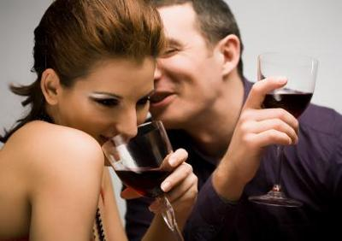
La Coquetería

Slide 13
El amor según Simmel:
Platón decía que el amor está entre el estado de el poseer y el no poseer
Pero para Simmel, cuando el amor llega a poseer, ya no puede ser llamado amor. El poseer y el no poder poseer para Simmel es solo una manifestación externa y superficial del amor.
El deseo es sólo una exteriorización del amor, entonces la verdadera escénica del amor no puede desaparecer cuando se sacia.

Slide 14
Cuando el objeto a poseer es una mujer o un hombre, el afán por poseer se rige por el agrado.
El agrado es la fuente de energía para poseer y no poseer.
Muchas veces puede pasar que para poder poseer lo que se quiere se pide un alto precio por el objeto, Por ejemplo cuando vamos de compras y nos gusta algo que está fuera de nuestro presupuesto.
Esto hace que su posesión sea difícil, sólo lo podre poseer con esfuerzo y sacrificio, esto hace que el objeto que fue de mi agrado se vuelva mas atractivo y deseable.
Y estos factores son los que permiten que entre las relaciones entre hombres y mujeres se de la coquetería.

Slide 15
El hombre percibe señales “extrañas y confusas” que le indican si tiene posibilidad de ganar o de lo contrario perder. Aquí se ve lo que antes se decía sobre el precio y el valor del objeto.
En el texto se puede apreciar que para Simmel el coqueteo es característico del género femenino.
Las mujeres coquetas quieren agradar y despertar deseo ofreciéndose o negándose.
En términos de Platón sería como permitiéndose poseer y luego negándose a dejarse poseer, pero dando la impresión de ofrecer las dos al mismo tiempo.

Slide 16
Simmel aplica este principio en la experiencia
Es típico en la coquetería la mirada de reojo, con la cabeza medio ladeada.
Está el movimiento oscilante de las caderas, el andar contoneándose.
También se coquetea con objetos que no tienen nada que ver con la persona con la que se esta coqueteando, por ejemplo: perros, Flores o niños.
La escénica del amor según Simmel es la siguiente: “donde el amor existe, también existe la posesión y la no posesión; por lo tanto, donde existe la posesión y la no posesión, existe también el amor o algo que cumpla las veces de este”.

Slide 17
Tipos de coquetería:
La coquetería aduladora, que dice: tú podrías conquistarme, pero yo no me dejo.
La coquetería despreciativa, que dice: yo me dejaría conquistar, pero tú no eres capaz de hacerlo.
La coquetería provocativa, que dice: quizá puedas conquistarme o quizá no, inténtalo.

Slide 18
Celos y Coquetería:
Para Simmel cuando una mujer involucra a otro hombre en la coquetería , al que en realidad no pretende, el movimiento de la posesión y la no posesión termina.
Así se despiertan los celos y se eleva es deseo de conquistar o de ganar, pero esto ya no sería coquetería.
Esto podría causar que la otra persona lo interprete como un acto de retirada o un rechazo definitivo.
Los celos son otra cosa diferente a la coquetería

Slide 19
¿Cuándo termina la coquetería?
La coquetería finaliza cuando se da la decisión definitiva.
La decisión de finalizar la coquetería cae en la mujer, ya que para esta aceptar y rechazar, afirmar y negar es mucho mas fácil.
El papel de rechazo es un gesto mas apropiado para la mujer, por lo tanto para un hombre no es conveniente tener la actitud de rechazo porque se puede catalogar de penoso y poco caballeroso.
La mujer desea libertad y poder, y por lo general son muy pocas las veces en las que la mujer tiene condición de decidir en su vida.

Slide 20
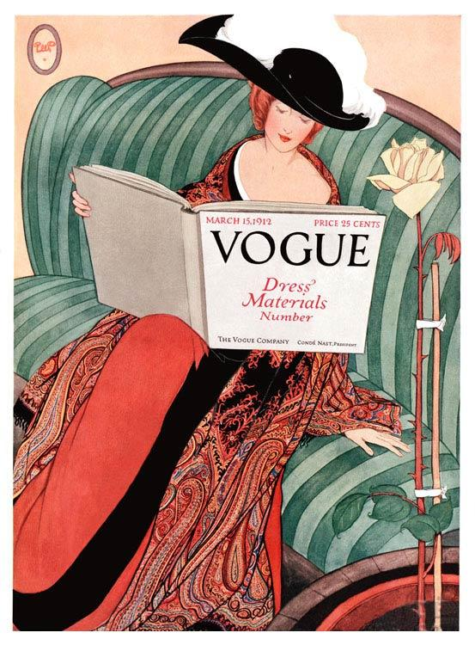
La Moda

Slide 21
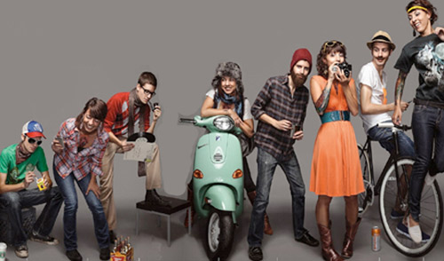
La moda es un fenómeno dual en el cual se chocan y unen dos fuerzas; la de lo general y la de lo individual.
Es una exteriorización de lo interno

Slide 22
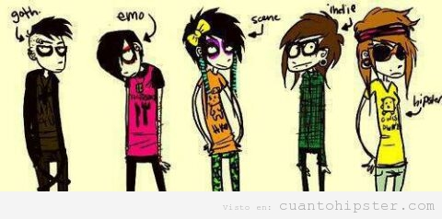
En la moda esta presente la búsqueda de la pertenencia y diferenciaron o distinción .
Así el individuo busca hacer parte de un grupo a la vez que busca la singularidad, diferenciándose de los grupos a los cuales no pertenece

Slide 23
La moda ha existido históricamente en la forma de imitación, lo que la diferencia hoy en día del pasado es la fuerte intromisión de intereses económicos en ella.
De esta manera las industrias buscan que todas las capas de la sociedad quieran acceder a ella y de esta manera movilicen la dinámica económica.

Slide 24
En la moda hay una búsqueda constante de la novedad.
En la dinámica de esta siempre esta presente la envidia, de esta manera las capas inferiores de la sociedad buscaran siempre imitar a las superiores.cuando esta esta imitación se consigue las capas superiores abandonan y reemplazan la moda por algo nuevo e innovador

Slide 25
También puede ser entendida como una forma de dominación pues las capas superiores la imponen y las otras la siguen.
Esta libera al individuo de la responsabilidad y la pone en las masas, así los sujetos que sigan una moda no sentirán vergüenza pues una gran cantidad de personas estarán haciendo lo mismo que el.

